Slide 1

UNIT LAYANAN BAHASA UNY
TOEFL ITP LEVEL 1
Reading
Comprehension
WORKSHOP
ProTEFL
Skills 1-13
Draft revisi
Strategi Longman, latihan terpandu, dan pembahasan
Notes:
Source: /media/miko/nextcloud-transit/TEMP/materi_protefl/3. LONGMAN 2001 - Complete Course_RDG Ed 190404.pdf; book pages 183-246 / PDF pages 1-64.

Slide 2
UNIT LAYANAN BAHASA UNY
ORIENTATION
Tujuan dan alur workshop
Setelah workshop, peserta mampu
Pembagian waktu
mengenali jenis pertanyaan
Orientasi dan peta strategi: 12 menit
menentukan bagian bacaan yang perlu diperiksa
Skills 1-7 dan latihan: 35 menit
menjelaskan alasan memilih atau menolak jawaban
Skills 8-13 dan latihan: 28 menit
menerapkan strategi pada satu passage utuh
Full passage opsional: 12 menit
Penutup: 3 menit
02
Notes:
Source: /media/miko/nextcloud-transit/TEMP/materi_protefl/3. LONGMAN 2001 - Complete Course_RDG Ed 190404.pdf; Workshop plan.

Slide 3
UNIT LAYANAN BAHASA UNY
ORIENTATION
Membaca secara terarah
Setiap jawaban perlu dapat ditunjukkan kembali pada bagian tertentu dalam bacaan.
1
Kenali apa yang ditanyakan.
2
Tentukan bagian bacaan yang paling mungkin memuat jawabannya.
3
Baca bagian tersebut beserta konteks terdekatnya.
4
Bandingkan pilihan berdasarkan makna, bukan kemiripan kata.
5
Jelaskan mengapa satu pilihan paling tepat dan pilihan lain kurang tepat.
03
Notes:
Source: /media/miko/nextcloud-transit/TEMP/materi_protefl/3. LONGMAN 2001 - Complete Course_RDG Ed 190404.pdf; Synthesis of Longman Skills 1-13.

Slide 4
UNIT LAYANAN BAHASA UNY
ORIENTATION
Peta 13 skills Longman
IDEAS
DIRECT
INDIRECT
VOCABULARY
OVERALL
1 Main Idea
2 Organization
3 Stated Detail
4 Unstated Detail
5 Pronoun Referents
6 Implied Detail
7 Transition
8 Structural Clues
9 Word Parts
10 Difficult Words
11 Simple Words
12 Location
13 Tone, Purpose, Course
Urutan pembahasan mengikuti urutan Longman.
04
Notes:
Source: /media/miko/nextcloud-transit/TEMP/materi_protefl/3. LONGMAN 2001 - Complete Course_RDG Ed 190404.pdf; book pages 183-246.

Slide 5
UNIT LAYANAN BAHASA UNY
ORIENTATION
Cara membaca pertanyaan
Pertama
Kemudian
Perhatikan kata penentu seperti main idea, according to, NOT, implied, refers to, closest in meaning, atau where in the passage.
Ubah pertanyaan menjadi tugas sederhana: mencari topik, menemukan detail, menentukan referent, menyimpulkan, atau menafsirkan kata.
Jangan membaca seluruh passage dengan kedalaman yang sama untuk setiap pertanyaan. Jenis pertanyaan membantu menentukan cara dan lokasi membaca.
05
Notes:
Source: /media/miko/nextcloud-transit/TEMP/materi_protefl/3. LONGMAN 2001 - Complete Course_RDG Ed 190404.pdf; Synthesis of Longman question-identification tables.

Slide 6
UNIT LAYANAN BAHASA UNY
IDEAS OF THE PASSAGE
Skill 1: Answer Main Idea Questions Correctly
Ciri pertanyaan
Bagian yang diperiksa
Jebakan yang perlu dihindari
topic, subject, main idea, main point, atau best title
Passage satu paragraf: periksa kalimat awal
Pilihan hanya membahas contoh
Pertanyaan menanyakan gagasan yang menaungi seluruh passage, bukan satu detail
Passage beberapa paragraf: bandingkan kalimat awal setiap paragraf
Pilihan menyebut satu paragraf
Pilihan terlalu luas
Pilihan benar tetapi bukan fokus penulis
Langkah pengerjaan
1
Baca kalimat pertama setiap paragraf.
2
Rumuskan tema bersama dengan kata-kata sendiri.
3
Lihat cepat bagian lain untuk memastikan tema itu konsisten.
4
Singkirkan pilihan yang hanya mencakup satu bagian atau terlalu umum.
06
Notes:
Source: /media/miko/nextcloud-transit/TEMP/materi_protefl/3. LONGMAN 2001 - Complete Course_RDG Ed 190404.pdf; book pages 183-186 / PDF pages 1-4.

Slide 7
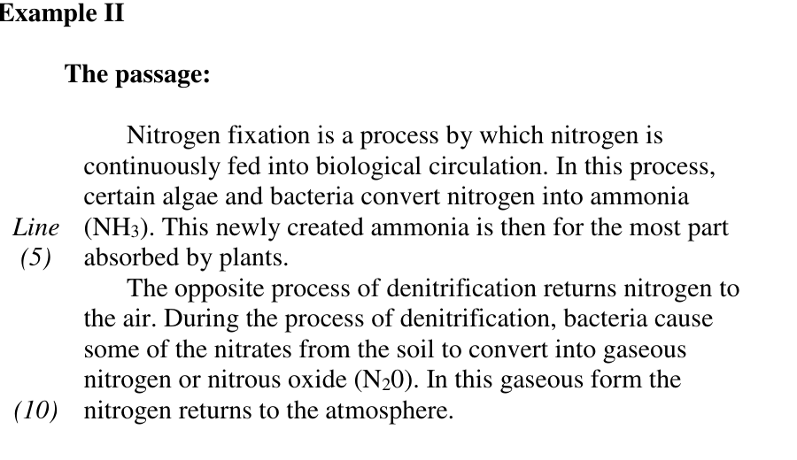
UNIT LAYANAN BAHASA UNY
IDEAS OF THE PASSAGE
Latihan Skill 1
Which title best describes the passage?
A
Nitrogen fixation in plants
B
Two processes in the nitrogen cycle
C
The return of nitrogen to the atmosphere
D
The effects of nitrogen on plant life
07
Notes:
Source: /media/miko/nextcloud-transit/TEMP/materi_protefl/3. LONGMAN 2001 - Complete Course_RDG Ed 190404.pdf; book pages 183-186 / PDF pages 1-4.
Answer B. The first paragraph discusses nitrogen fixation, while the second discusses denitrification. The best title must cover both processes.

Slide 8
UNIT LAYANAN BAHASA UNY
IDEAS OF THE PASSAGE
Skill 2: Recognize the Organization of Ideas
Ciri pertanyaan
Bagian yang diperiksa
Jebakan yang perlu dihindari
The second paragraph ...
Main idea setiap paragraf
Menilai topik, bukan fungsi
How is the information organized?
Penanda hubungan seperti however, instead, therefore, dan for example
Terpancing satu transition word
Pertanyaan menilai hubungan antarparagraf
Hubungan hanya cocok dengan satu kalimat
Langkah pengerjaan
1
Ringkas setiap paragraf dalam satu frasa.
2
Bandingkan fungsi paragraf kedua terhadap paragraf pertama.
3
Tentukan apakah paragraf mendukung, memberi contoh, menjelaskan akibat, mengurutkan, atau membantah.
4
Pilih hubungan yang menjelaskan isi kedua paragraf.
08
Notes:
Source: /media/miko/nextcloud-transit/TEMP/materi_protefl/3. LONGMAN 2001 - Complete Course_RDG Ed 190404.pdf; book pages 187-190 / PDF pages 5-8.

Slide 9
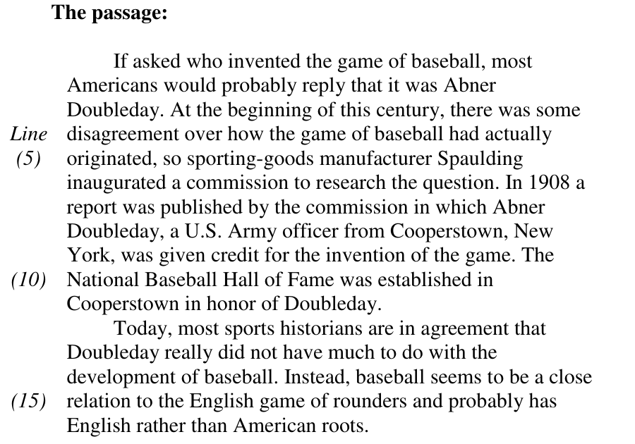
UNIT LAYANAN BAHASA UNY
IDEAS OF THE PASSAGE
Latihan Skill 2
How does the second paragraph relate to the first paragraph?
A
It provides another example.
B
It explains the result of the first claim.
C
It places earlier events in chronological order.
D
It challenges the explanation in the first paragraph.
09
Notes:
Source: /media/miko/nextcloud-transit/TEMP/materi_protefl/3. LONGMAN 2001 - Complete Course_RDG Ed 190404.pdf; book pages 187-190 / PDF pages 5-8.
Answer D. The first paragraph presents the Doubleday claim. The second explains that sports historians do not accept it.

Slide 10
UNIT LAYANAN BAHASA UNY
DIRECTLY ANSWERED
Skill 3: Answer Stated Detail Questions Correctly
Ciri pertanyaan
Bagian yang diperiksa
Jebakan yang perlu dihindari
According to the passage ...
Jawaban biasanya mengikuti urutan informasi dalam passage
Kata sama, hubungan berbeda
It is stated that ...
Mulai dari kata atau gagasan kunci dalam pertanyaan, lalu cari restatement
Informasi benar dari pengetahuan umum
Which statement is true?
Detail dari bagian lain dicampur
Pilihan terlalu mutlak
Langkah pengerjaan
1
Tentukan kata atau gagasan yang paling khas dalam pertanyaan.
2
Cari bagian passage yang membahas gagasan tersebut.
3
Baca satu atau dua kalimat di sekitarnya.
4
Pilih parafrasa yang mempertahankan hubungan makna asli.
10
Notes:
Source: /media/miko/nextcloud-transit/TEMP/materi_protefl/3. LONGMAN 2001 - Complete Course_RDG Ed 190404.pdf; book pages 191-194 / PDF pages 9-12.

Slide 11
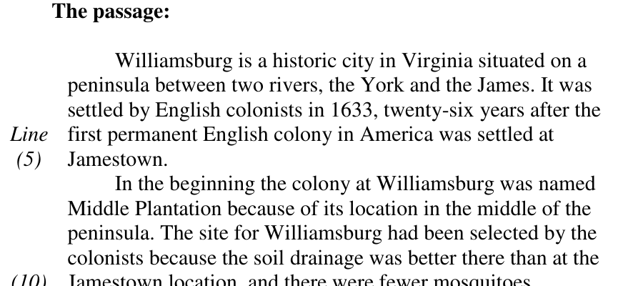
UNIT LAYANAN BAHASA UNY
DIRECTLY ANSWERED
Latihan Skill 3
According to the passage, why was the Williamsburg site considered suitable?
A
It was located on an island.
B
It had two nearby rivers.
C
It was easier to defend than Jamestown.
D
It already had a large settlement.
11
Notes:
Source: /media/miko/nextcloud-transit/TEMP/materi_protefl/3. LONGMAN 2001 - Complete Course_RDG Ed 190404.pdf; book pages 191-194 / PDF pages 9-12.
Answer C. The passage states that the site was easier to defend and had better land drainage than Jamestown.

Slide 12
UNIT LAYANAN BAHASA UNY
DIRECTLY ANSWERED
Skill 4: Find Unstated Details
Ciri pertanyaan
Bagian yang diperiksa
Jebakan yang perlu dihindari
Which is NOT stated?
Informasi dapat tersebar di satu bagian atau seluruh passage
Lupa kata NOT
All are true EXCEPT ...
Tiga pilihan memiliki dukungan; satu pilihan tidak dinyatakan atau bertentangan
Menganggap tidak ingat berarti tidak disebutkan
Which is NOT mentioned?
Memilih pilihan yang terasa aneh tanpa mengecek passage
Langkah pengerjaan
1
Tandai kata NOT atau EXCEPT sebelum membaca pilihan.
2
Uji setiap pilihan terhadap passage.
3
Coret pilihan yang jelas disebutkan atau diparafrasakan.
4
Pilih satu pilihan yang tidak mempunyai dukungan.
12
Notes:
Source: /media/miko/nextcloud-transit/TEMP/materi_protefl/3. LONGMAN 2001 - Complete Course_RDG Ed 190404.pdf; book pages 195-197 / PDF pages 13-15.

Slide 13
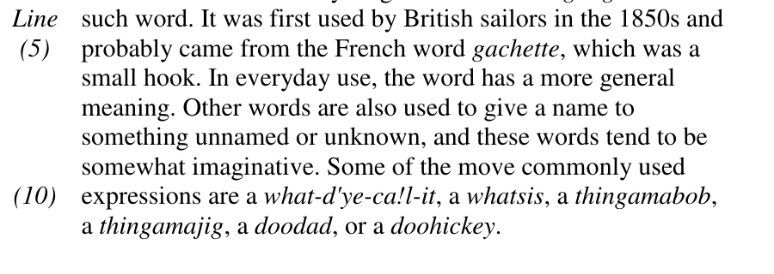
UNIT LAYANAN BAHASA UNY
DIRECTLY ANSWERED
Latihan Skill 4
Which statement about the word gadget is NOT stated in the passage?
A
It is used when the name of an object is unknown.
B
It has been used since the early nineteenth century.
C
It may have come from French.
D
It was first used by British sailors.
13
Notes:
Source: /media/miko/nextcloud-transit/TEMP/materi_protefl/3. LONGMAN 2001 - Complete Course_RDG Ed 190404.pdf; book pages 195-197 / PDF pages 13-15.
Answer B. The passage mentions its use in the 1850s, not the early nineteenth century. The other three choices are stated or restated.

Slide 14
UNIT LAYANAN BAHASA UNY
DIRECTLY ANSWERED
Skill 5: Find Pronoun Referents
Ciri pertanyaan
Bagian yang diperiksa
Jebakan yang perlu dihindari
The pronoun it/they/this refers to ...
Referent umumnya muncul sebelum pronoun
Memilih noun terdekat tanpa menguji makna
What does the word ... refer to?
Periksa noun terdekat, tetapi jangan mengandalkan kedekatan saja
Mengabaikan singular/plural
Memilih noun yang cocok secara grammar tetapi tidak logis
Langkah pengerjaan
1
Temukan pronoun pada line yang ditunjuk.
2
Baca klausa atau kalimat sebelumnya.
3
Daftar noun yang mungkin menjadi referent.
4
Substitusikan setiap noun dan periksa grammar serta maknanya.
14
Notes:
Source: /media/miko/nextcloud-transit/TEMP/materi_protefl/3. LONGMAN 2001 - Complete Course_RDG Ed 190404.pdf; book pages 198-205 / PDF pages 16-23.

Slide 15
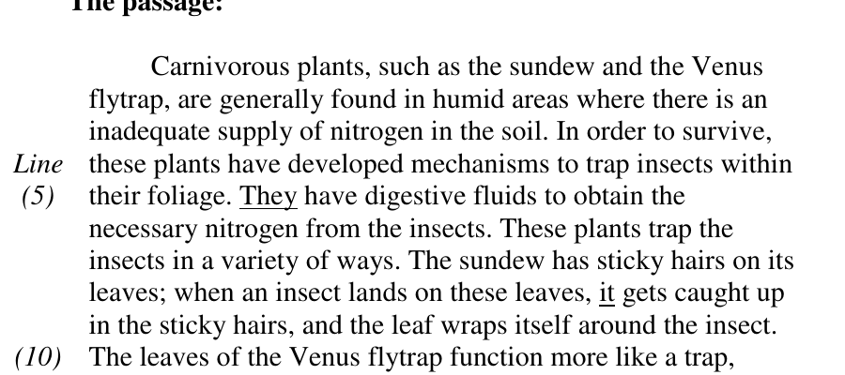
UNIT LAYANAN BAHASA UNY
DIRECTLY ANSWERED
Latihan Skill 5
The pronoun They in line 5 refers to
A
moist areas
B
carnivorous plants
C
insects
D
digestive fluids
15
Notes:
Source: /media/miko/nextcloud-transit/TEMP/materi_protefl/3. LONGMAN 2001 - Complete Course_RDG Ed 190404.pdf; book pages 198-205 / PDF pages 16-23.
Answer B. They identifies what developed mechanisms for trapping insects. The logical referent is carnivorous plants.

Slide 16
UNIT LAYANAN BAHASA UNY
DIRECTLY ANSWERED
Membedakan tiga jenis detail
STATED DETAIL
UNSTATED DETAIL
PRONOUN REFERENT
Jawaban dinyatakan atau diparafrasakan
Tiga pilihan didukung
Uji noun sebelumnya
Fokus pada lokasi informasi
Satu pilihan tidak disebutkan
Periksa grammar dan makna
16
Notes:
Source: /media/miko/nextcloud-transit/TEMP/materi_protefl/3. LONGMAN 2001 - Complete Course_RDG Ed 190404.pdf; book pages 198-205 / PDF pages 16-23.

Slide 17
UNIT LAYANAN BAHASA UNY
INDIRECTLY ANSWERED
Skill 6: Answer Implied Detail Questions Correctly
Ciri pertanyaan
Bagian yang diperiksa
Jebakan yang perlu dihindari
It is implied that ...
Bagian passage yang membahas kata atau gagasan dalam pertanyaan
Kesimpulan mungkin benar tetapi tidak didukung
It can be inferred that ...
Jawaban berasal dari gabungan fakta, bukan satu kalimat yang identik
Generalisasi terlalu luas
It is most likely that ...
Hubungan sebab-akibat yang tidak dinyatakan
Menggunakan pengetahuan pribadi
Langkah pengerjaan
1
Temukan fakta yang relevan.
2
Nyatakan kesimpulan paling sederhana yang mengikuti fakta tersebut.
3
Hindari informasi tambahan yang tidak diperlukan.
4
Pilih jawaban yang pasti atau paling kuat didukung.
17
Notes:
Source: /media/miko/nextcloud-transit/TEMP/materi_protefl/3. LONGMAN 2001 - Complete Course_RDG Ed 190404.pdf; book pages 206-208 / PDF pages 24-26.

Slide 18
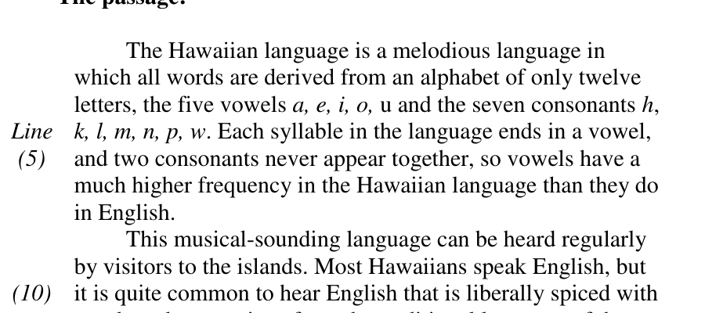
UNIT LAYANAN BAHASA UNY
INDIRECTLY ANSWERED
Latihan Skill 6
Which conclusion is best supported by the passage?
A
Hawaiian has more consonants than English.
B
Every Hawaiian syllable contains at least one vowel.
C
Hawaiian cannot be sung.
D
All English speakers can learn Hawaiian easily.
18
Notes:
Source: /media/miko/nextcloud-transit/TEMP/materi_protefl/3. LONGMAN 2001 - Complete Course_RDG Ed 190404.pdf; book pages 206-208 / PDF pages 24-26.
Answer B. The passage explains that every syllable contains a vowel and that two consonants do not occur together. Choice B follows directly from that information.

Slide 19
UNIT LAYANAN BAHASA UNY
INDIRECTLY ANSWERED
Skill 7: Answer Transition Questions Correctly
Ciri pertanyaan
Bagian yang diperiksa
Jebakan yang perlu dihindari
The paragraph preceding this passage ...
Preceding paragraph: gunakan pembukaan passage
Memilih topik passage itu sendiri
The paragraph following this passage ...
Following paragraph: gunakan penutup passage
Memilih detail yang sudah selesai dibahas
Memilih topik luas tanpa jembatan
Langkah pengerjaan
1
Tentukan topik pada kalimat awal atau akhir passage.
2
Cari gagasan yang terasa sebagai lanjutan dari topik sebelumnya.
3
Pilih topik yang membentuk transisi paling alami.
4
Tolak pilihan yang sudah dibahas penuh atau tidak memiliki penghubung.
19
Notes:
Source: /media/miko/nextcloud-transit/TEMP/materi_protefl/3. LONGMAN 2001 - Complete Course_RDG Ed 190404.pdf; book pages 209-216 / PDF pages 27-34.

Slide 20
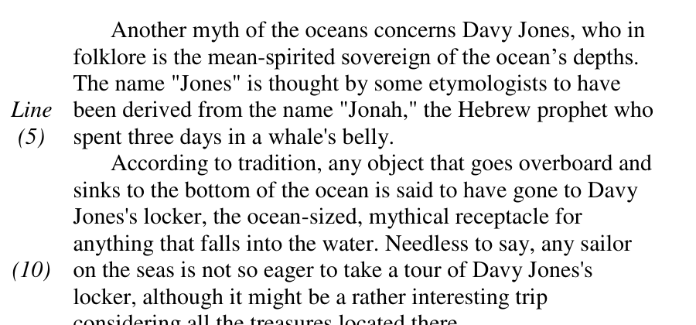
UNIT LAYANAN BAHASA UNY
INDIRECTLY ANSWERED
Latihan Skill 7
The paragraph preceding this passage most likely discusses
A
how sailors determine direction
B
the origin of the expression Davy Jones's locker
C
treasure on the ocean floor
D
the work of a meteorologist
20
Notes:
Source: /media/miko/nextcloud-transit/TEMP/materi_protefl/3. LONGMAN 2001 - Complete Course_RDG Ed 190404.pdf; book pages 209-216 / PDF pages 27-34.
Answer B. The opening phrase Another myth shows that the passage continues an earlier discussion of myths or explanations concerning Davy Jones.

Slide 21
UNIT LAYANAN BAHASA UNY
INDIRECTLY ANSWERED
Membedakan stated, implied, dan transition
STATED
IMPLIED
TRANSITION
Apa yang dikatakan teks?
Apa kesimpulan yang mengikuti teks?
Topik apa yang terhubung sebelum atau sesudah teks?
21
Notes:
Source: /media/miko/nextcloud-transit/TEMP/materi_protefl/3. LONGMAN 2001 - Complete Course_RDG Ed 190404.pdf; book pages 209-216 / PDF pages 27-34.

Slide 22
UNIT LAYANAN BAHASA UNY
VOCABULARY QUESTIONS
Skill 8: Find Definitions from Structural Clues
Ciri pertanyaan
Bagian yang diperiksa
Jebakan yang perlu dihindari
What is ...?
Sesudah punctuation clue, restatement clue, atau example clue
Melewatkan dash atau parentheses
What is the meaning of ...?
Tanda umum: dash, comma, parentheses, or, that is, such as, for example
Mengambil contoh sebagai definisi lengkap
What is true about ...?
Memilih arti kamus yang tidak sesuai penjelasan penulis
Langkah pengerjaan
1
Temukan kata target.
2
Periksa tanda baca dan penanda definisi di sekitarnya.
3
Baca informasi setelah penanda tersebut.
4
Rumuskan arti sebelum melihat pilihan.
22
Notes:
Source: /media/miko/nextcloud-transit/TEMP/materi_protefl/3. LONGMAN 2001 - Complete Course_RDG Ed 190404.pdf; book pages 217-219 / PDF pages 35-37.

Slide 23
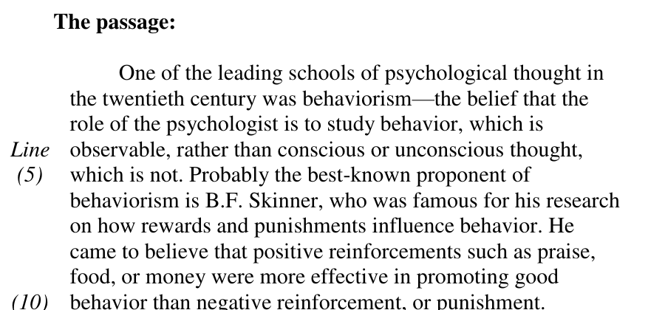
UNIT LAYANAN BAHASA UNY
VOCABULARY QUESTIONS
Latihan Skill 8
In the passage, behaviorism is best understood as
A
the study of thoughts that cannot be observed
B
the belief that psychologists should study observable behavior
C
a technique for administering punishment
D
an explanation of human consciousness
23
Notes:
Source: /media/miko/nextcloud-transit/TEMP/materi_protefl/3. LONGMAN 2001 - Complete Course_RDG Ed 190404.pdf; book pages 217-219 / PDF pages 35-37.
Answer B. The dash after behaviorism introduces its definition. The phrase after the dash identifies the focus on observable behavior.

Slide 24
UNIT LAYANAN BAHASA UNY
VOCABULARY QUESTIONS
Skill 9: Determine Meanings from Word Parts
Ciri pertanyaan
Bagian yang diperiksa
Jebakan yang perlu dihindari
Closest in meaning to ...
Prefix, root, atau suffix di dalam kata target
Memaksakan setiap huruf menjadi word part
Kata panjang atau kurang dikenal mengandung bagian kata yang dapat dikenali
Konteks kalimat digunakan untuk mengonfirmasi hasil analisis
Mengabaikan konteks
Memilih kata yang bentuknya mirip tetapi root-nya berbeda
Langkah pengerjaan
1
Pisahkan bagian kata yang dikenali.
2
Ingat makna bagian tersebut.
3
Gabungkan maknanya secara masuk akal.
4
Cocokkan hasilnya dengan konteks dan pilihan.
24
Notes:
Source: /media/miko/nextcloud-transit/TEMP/materi_protefl/3. LONGMAN 2001 - Complete Course_RDG Ed 190404.pdf; book pages 220-222 / PDF pages 38-40.

Slide 25
UNIT LAYANAN BAHASA UNY
VOCABULARY QUESTIONS
Latihan Skill 9
The word misspelled is closest in meaning to
Ring Lardner vividly creates the language of the lower middle class, often using misspelled words, grammatical errors, and incorrect diction.
A
written incorrectly
B
spoken loudly
C
used formally
D
translated freely
25
Notes:
Source: /media/miko/nextcloud-transit/TEMP/materi_protefl/3. LONGMAN 2001 - Complete Course_RDG Ed 190404.pdf; book pages 220-222 / PDF pages 38-40.
Answer A. The prefix mis- carries the meaning of error or incorrectness. The context also mentions grammatical errors and incorrect diction.

Slide 26
UNIT LAYANAN BAHASA UNY
VOCABULARY QUESTIONS
Skill 10: Use Context for Difficult Words
Ciri pertanyaan
Bagian yang diperiksa
Jebakan yang perlu dihindari
Closest in meaning to ...
Kalimat yang memuat kata target dan satu kalimat di sekitarnya
Panik karena kata tidak dikenal
Kata target memang diperkirakan belum dikenal peserta
Hubungan tempat, tindakan, akibat, perbandingan, atau contoh
Menebak dari bunyi kata
Membaca terlalu jauh tanpa menggunakan clue terdekat
Langkah pengerjaan
1
Temukan kata pada line yang ditunjuk.
2
Baca keseluruhan kalimat, bukan hanya frasa pendek.
3
Tentukan kategori makna yang diperlukan.
4
Uji pilihan di dalam kalimat.
26
Notes:
Source: /media/miko/nextcloud-transit/TEMP/materi_protefl/3. LONGMAN 2001 - Complete Course_RDG Ed 190404.pdf; book pages 223-224 / PDF pages 41-42.

Slide 27
UNIT LAYANAN BAHASA UNY
VOCABULARY QUESTIONS
Latihan Skill 10
In the sentence 'The barges headed across the lake,' a barge is most likely
The barges headed across the lake.
A
a train
B
an airplane
C
a bicycle
D
a boat
27
Notes:
Source: /media/miko/nextcloud-transit/TEMP/materi_protefl/3. LONGMAN 2001 - Complete Course_RDG Ed 190404.pdf; book pages 223-224 / PDF pages 41-42.
Answer D. The phrase across the lake limits the possibilities. A boat is the only vehicle that would naturally travel across a lake.

Slide 28
UNIT LAYANAN BAHASA UNY
VOCABULARY QUESTIONS
Skill 11: Use Context for Simple Words
Ciri pertanyaan
Bagian yang diperiksa
Jebakan yang perlu dihindari
Closest in meaning to ...
Kalimat target dan hubungan kata tersebut dengan objek atau pelengkapnya
Otomatis memilih arti paling umum
Kata target sederhana, tetapi arti sehari-harinya tidak cocok dengan konteks
Mengabaikan collocation
Mengganti kata tanpa membaca seluruh frasa
Langkah pengerjaan
1
Abaikan dahulu arti yang paling familiar.
2
Tentukan fungsi kata dalam kalimat.
3
Parafrasakan seluruh frasa.
4
Pilih arti yang membuat kalimat tetap logis.
28
Notes:
Source: /media/miko/nextcloud-transit/TEMP/materi_protefl/3. LONGMAN 2001 - Complete Course_RDG Ed 190404.pdf; book pages 225-232 / PDF pages 43-50.

Slide 29
UNIT LAYANAN BAHASA UNY
VOCABULARY QUESTIONS
Latihan Skill 11
In the sentence 'He put his answer this way,' the word put is closest in meaning to
He put his answer this way.
A
placed
B
established
C
expressed
D
stored
29
Notes:
Source: /media/miko/nextcloud-transit/TEMP/materi_protefl/3. LONGMAN 2001 - Complete Course_RDG Ed 190404.pdf; book pages 225-232 / PDF pages 43-50.
Answer C. The object is answer, and this way refers to how the answer was stated. In this context, put means expressed.

Slide 30
UNIT LAYANAN BAHASA UNY
VOCABULARY QUESTIONS
Empat jalur memahami vocabulary
STRUCTURE
WORD PARTS
DIFFICULT WORD
SIMPLE WORD
Definisi ditandai punctuation, restatement, atau example
Makna dibantu prefix atau root
Konteks membantu kata yang belum dikenal
Konteks mengubah arti yang familiar
30
Notes:
Source: /media/miko/nextcloud-transit/TEMP/materi_protefl/3. LONGMAN 2001 - Complete Course_RDG Ed 190404.pdf; book pages 225-232 / PDF pages 43-50.

Slide 31
UNIT LAYANAN BAHASA UNY
OVERALL REVIEW
Skill 12: Determine Where Information Is Found
Ciri pertanyaan
Bagian yang diperiksa
Jebakan yang perlu dihindari
Where in the passage ...?
Setiap line range yang tercantum perlu diperiksa secara terarah
Mencari kata yang persis sama saja
Pilihan jawaban berupa line atau paragraph ranges
Memilih range yang menyebut topik tetapi tidak menjawab
Tidak mengecek batas line
Langkah pengerjaan
1
Ubah pertanyaan menjadi satu gagasan kunci.
2
Perkirakan sinonim atau restatement yang mungkin muncul.
3
Skim setiap line range yang diberikan.
4
Pilih range yang benar-benar memuat informasi tersebut.
31
Notes:
Source: /media/miko/nextcloud-transit/TEMP/materi_protefl/3. LONGMAN 2001 - Complete Course_RDG Ed 190404.pdf; book pages 233-235 / PDF pages 51-53.

Slide 32
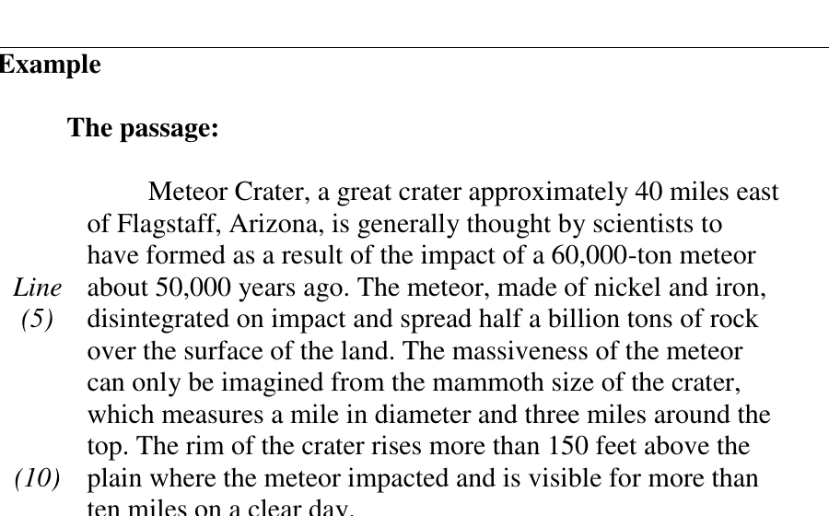
UNIT LAYANAN BAHASA UNY
OVERALL REVIEW
Latihan Skill 12
Where does the author explain what a meteor is made of?
A
Lines 1-4
B
Lines 4-6
C
Lines 6-9
D
Lines 9-11
32
Notes:
Source: /media/miko/nextcloud-transit/TEMP/materi_protefl/3. LONGMAN 2001 - Complete Course_RDG Ed 190404.pdf; book pages 233-235 / PDF pages 51-53.
Answer B. The question about composition is restated by made of nickel and iron in lines 4-6.

Slide 33
UNIT LAYANAN BAHASA UNY
OVERALL REVIEW
Skill 13: Determine Tone, Purpose, or Course
Ciri pertanyaan
Bagian yang diperiksa
Jebakan yang perlu dihindari
What is the tone?
Tone: pilihan kata dan sikap sepanjang passage
Tone terlalu emosional
What is the author's purpose?
Purpose: main idea serta cara penulis mengembangkannya
Purpose hanya mengulang topik
In which course would this be assigned?
Course: topik utama dan jenis informasi yang dibahas
Course terlalu umum atau terlalu sempit
Langkah pengerjaan
1
Tentukan main idea terlebih dahulu.
2
Untuk tone, cari sikap yang konsisten, bukan satu kata emosional.
3
Untuk purpose, nyatakan apa yang dilakukan penulis terhadap topik.
4
Untuk course, pilih bidang yang paling langsung menaungi topik.
33
Notes:
Source: /media/miko/nextcloud-transit/TEMP/materi_protefl/3. LONGMAN 2001 - Complete Course_RDG Ed 190404.pdf; book pages 236-246 / PDF pages 54-64.

Slide 34
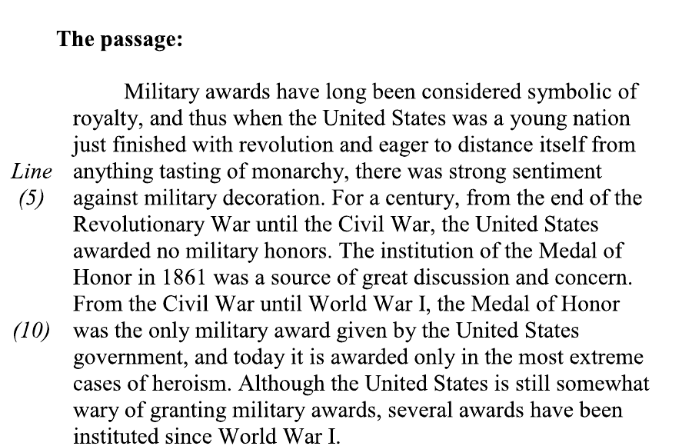
UNIT LAYANAN BAHASA UNY
OVERALL REVIEW
Latihan Skill 13
What is the author's main purpose in discussing military awards?
A
To criticize the military award system
B
To explain their history and symbolic function
C
To persuade readers to accept an award
D
To compare all forms of government recognition
34
Notes:
Source: /media/miko/nextcloud-transit/TEMP/materi_protefl/3. LONGMAN 2001 - Complete Course_RDG Ed 190404.pdf; book pages 236-246 / PDF pages 54-64.
Answer B. The passage explains the historical background and symbolic meaning of military awards. Its purpose is informative rather than persuasive or critical.

Slide 35
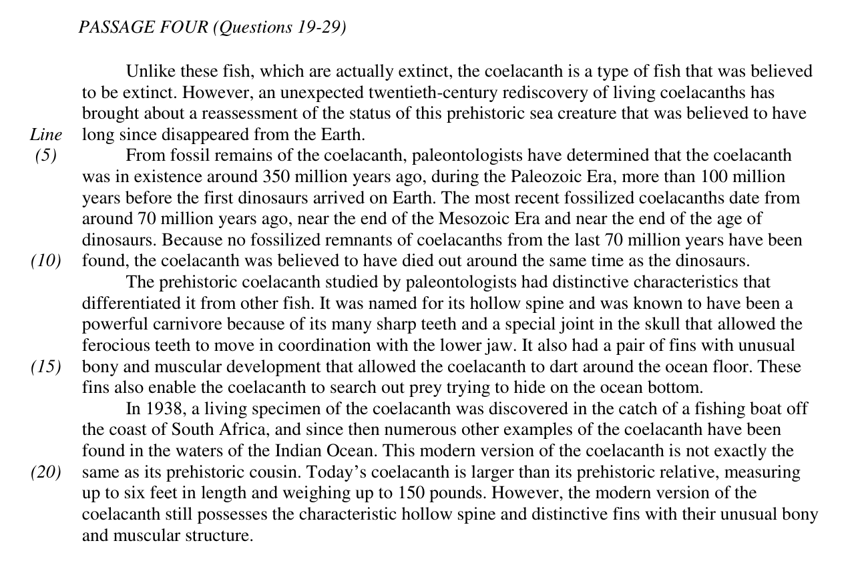
UNIT LAYANAN BAHASA UNY
OPTIONAL PRACTICE
Full Passage Practice
Questions 19-28
35
Notes:
Source: /media/miko/nextcloud-transit/TEMP/materi_protefl/3. LONGMAN 2001 - Complete Course_RDG Ed 190404.pdf; book page 215 / PDF page 33.
Optional block. The passage alone is reproduced as an image; Questions 19-28 are digitized verbatim on the following slides.

Slide 36
UNIT LAYANAN BAHASA UNY
OPTIONAL PRACTICE
Full Passage Practice: Questions 19-23
19. The topic of the preceding paragraph is most likely
(A) various extinct fish
(B) the discovery of the coelacanth
(C) a reassessment of the status of a number of kinds of fish
(D) a particular prehistoric sea creature
22. Coelacanths were believed to have died out after existing for
(A) 70 million years
(B) 140 million years
(C) 280 million years
(D) 350 million years
20. This passage is about a fish
(A) that is extinct
(B) that once was extinct
(C) that is becoming extinct
(D) that, surprisingly, is not extinct
23. It can be inferred from the passage that the word coelacanth comes from the Greek for
(A) extinct fish
(B) hollow spine
(C) sharp teeth
(D) bony fingers
21. It can be inferred from the passage that the first dinosaurs most likely appeared on Earth around
(A) 150 million years ago
(B) 250 million years ago
(C) 350 million years ago
(D) 450 million years ago
36
Notes:
Source: /media/miko/nextcloud-transit/TEMP/materi_protefl/3. LONGMAN 2001 - Complete Course_RDG Ed 190404.pdf; book page 216 / PDF page 34.
Questions 19-23 digitized verbatim from the source. Original numbering and A-D order retained.

Slide 37
UNIT LAYANAN BAHASA UNY
OPTIONAL PRACTICE
Full Passage Practice: Questions 24-28
24. What is stated in the passage about the prehistoric coelacanth?
(A) It was a rather feeble fish.
(B) It lived on plants.
(C) It had few teeth.
(D) It moved its teeth in an unusual way.
27. How many modem coelacanths have been found?
(A) Only one
(B) Only two
(C) Only a few
(D) Quite a few
25. The pronoun “It” in line 14 refers to
(A) coelacanth
(B) joint
(C) coordination
(D) jaw
28. What is NOT true about the prehistoric coelacanth, according to the passage?
(A) It was smaller than the modem coelacanth.
(B) It measured as much as six feet in length.
(C) It weighed less than 150 pounds.
(D) It had a hollow spine and distinctive fins.
26. According to the passage, why are scientists sure that the prehistoric coelacanth was a flesh-eater?
(A) Because of its hollow spine
(B) Because of the size of the skull
(C) Because of the shape and movement of the teeth
(D) Because of its unusual bony and muscular development
37
Notes:
Source: /media/miko/nextcloud-transit/TEMP/materi_protefl/3. LONGMAN 2001 - Complete Course_RDG Ed 190404.pdf; book page 216 / PDF page 34.
Questions 24-28 digitized verbatim from the source, including the source wording 'modem'. Original numbering and A-D order retained. Question 29 is intentionally omitted to provide exactly ten questions.

Slide 38
UNIT LAYANAN BAHASA UNY
OPTIONAL PRACTICE
Pembahasan Questions 19-23
No.
Jenis pertanyaan
Bagian yang diperiksa
Alasan memilih jawaban
19
20
21
22
23
Bahas jenis soal, lokasi informasi, dan alasan eliminasi sebelum mengonfirmasi pilihan.
38
Notes:
Source: /media/miko/nextcloud-transit/TEMP/materi_protefl/3. LONGMAN 2001 - Complete Course_RDG Ed 190404.pdf; book pages 215-216 / PDF pages 33-34.

Slide 39
UNIT LAYANAN BAHASA UNY
OPTIONAL PRACTICE
Pembahasan Questions 24-28
No.
Jenis pertanyaan
Bagian yang diperiksa
Alasan memilih jawaban
24
25
26
27
28
Bahas jenis soal, lokasi informasi, dan alasan eliminasi sebelum mengonfirmasi pilihan.
39
Notes:
Source: /media/miko/nextcloud-transit/TEMP/materi_protefl/3. LONGMAN 2001 - Complete Course_RDG Ed 190404.pdf; book pages 215-216 / PDF pages 33-34.

Slide 40
UNIT LAYANAN BAHASA UNY
CLOSING
Refleksi strategi
1
Jenis pertanyaan mana yang paling mudah dikenali?
2
Pada soal mana Anda membaca terlalu banyak?
3
Pilihan pengecoh mana yang paling meyakinkan?
4
Bagian bacaan apa yang sempat terlewat?
5
Strategi mana yang perlu lebih sering dilatih?
40
Notes:
Source: /media/miko/nextcloud-transit/TEMP/materi_protefl/3. LONGMAN 2001 - Complete Course_RDG Ed 190404.pdf; Workshop reflection.

Slide 41
UNIT LAYANAN BAHASA UNY
CLOSING
Pegangan saat mengerjakan
1
Tentukan jenis pertanyaannya.
2
Perkirakan lokasi jawabannya.
3
Baca bagian yang relevan beserta konteksnya.
4
Bandingkan pilihan berdasarkan makna.
5
Pastikan alasan memilih jawaban dapat dijelaskan dari bacaan.
Strategi yang baik membantu kita membaca bagian yang tepat dengan tujuan yang jelas.
41
Notes:
Source: /media/miko/nextcloud-transit/TEMP/materi_protefl/3. LONGMAN 2001 - Complete Course_RDG Ed 190404.pdf; Workshop synthesis.

